Slide 1
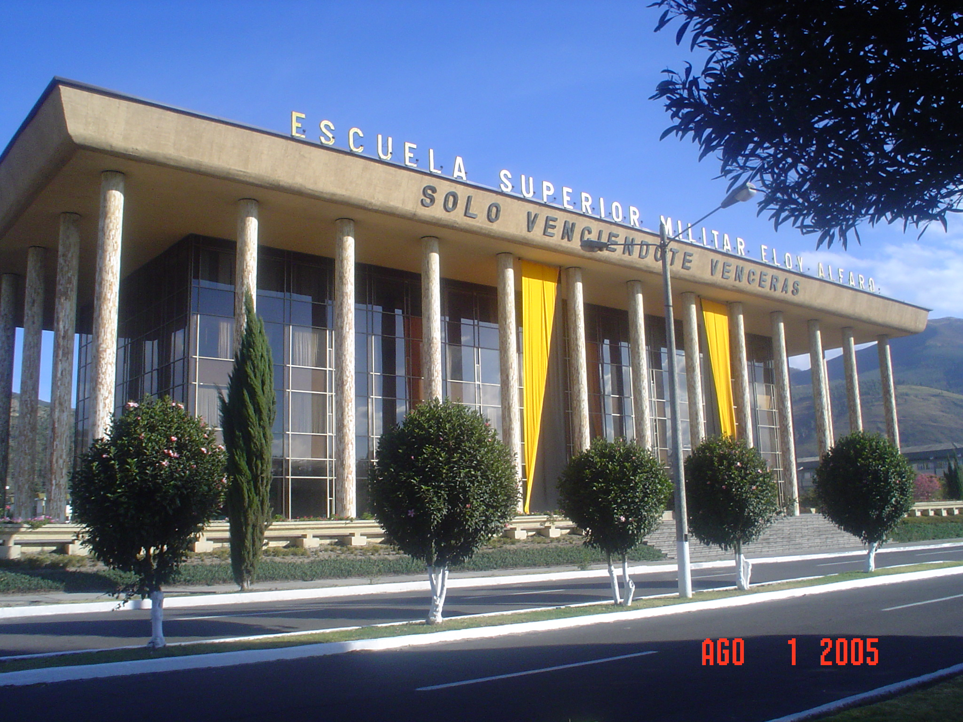
ESCUELA SUPERIOR MILITAR “ELOY ALFARO”

Slide 2
TRABAJO DE INVESTIGACION PREVIO A LA OBTENCION DEL TITULO DE:
LICENCIADO EN CIENCIAS MILITARES
TEMA:
“ANÁLISIS DE LAS ASIGNATURAS DEL EJE DE FORMACIÓN HUMANO Y SU INCIDENCIA EN LA FORMACION INTEGRAL DE LOS CADETES EN EL PERIODO 2010-2011”

Slide 3
EL PROBLEMA
DELIMITACIÓN Y FORMULACIÓN DEL PROBLEMA
PLANTEAMIENTO DEL PROBLEMA

Slide 4
OBJETIVOS
Determinar cuál es la asignatura que ha causado más bajas académicas en los últimos años y hacer un análisis.
Determinar las asignaturas que son dictadas en otras escuelas militares de Sudamérica y no constan dentro de la malla académica de la ESMIL “Eloy Alfaro”.
Identificar las asignaturas que representen mayor importancia para un excelente cumplimiento de las funciones del futuro oficial del ejército Ecuatoriano

Slide 5
MARCO TEÓRICO
FUNDAMENTOS TEORICOS
ANTECEDENTES DE INVESTIGACION

Slide 6
Asignaturas del eje de formación humano a cumplirse en el Primer Curso Militar.
Orden | Asignaturas | Horas | Créditos
1 | Matemática Básica | 64 | 4
2 | Computación Básica | 64 | 4
3 | Administración general | 64 | 4
4 | Pedagogía | 48 | 3
5 | Comunicación Oral y Escrita | 32 | 2

Slide 7
Asignaturas del eje de formación humano a cumplirse en el Segundo Curso Militar.
Orden | Asignaturas | Horas | Créditos
1 | Liderazgo I | 32 | 2
2 | Estadística Básica | 64 | 4
3 | Metodología de la investigación | 48 | 3
4 | Didáctica General | 48 | 3
5 | Gestión Empresarial | 64 | 4
6 | Organización y Sistemas | 48 | 3
7 | Computación Básica II | 64 | 4

Slide 8
Asignaturas del eje de formación humano a cumplirse en el Segundo Curso Militar.
Orden | Asignaturas | Horas | Créditos
1 | Gestión de Calidad | 64 | 4
2 | Contabilidad General | 48 | 3
3 | Desarrollo de Emprendedores | 64 | 4
4 | Planificación Educativa | 64 | 4
5 | Diseño y evaluación de proyectos | 48 | 3

Slide 9
Asignaturas del eje de formación humano a cumplirse en el Cuarto Curso Militar.
No existen asignaturas del eje de formación humano a ser impartidas
Aprobación de un mínimo de doscientos veinticinco (225) créditos del programa académico.
Trabajo de titulación correspondiente, con un valor de veinte (20) créditos y cumplir con cuatrocientas horas de clases en el inglés que le acrediten la suficiencia en idioma extranjero.

Slide 10
Asignaturas de mayor incidencia
Materias de Ciencias Exactas:
*Matemática
*Estadística
*Contabilidad
Asignaturas de Ciencias Educativas:
*Planificación Educativa
*Pedagogía

Slide 11
PLAN ACADEMICO DE LA ESCUELA MILITAR DE LA REPUBLICA ORIENTAL DE URUGUAY
Orden | Asignatura | Horas
1 | Física | 60
2 | Filosofía | 60
3 | Matemáticas I | 60
4 | Matemáticas II | 60
5 | Historia de Ideas | 45
6 | Sociología | 45
7 | Informática I | 60
8 | Expresión Oral y Escrita | 90
9 | Ética y Moral | 90

Slide 12
Asignaturas dictadas a los cadetes de segundo año
Orden | Asignatura | Horas
1 | Administración I | 60
2 | Matemática III | 60
3 | Psicología | 45
4 | Cultura y Pensamiento Americano | 45
5 | Economía | 60
6 | Educación Social y Protocolo | 30

Slide 13
Asignaturas dictadas a los cadetes de tercer año
Orden | Asignatura | Horas
1 | Administración II | 60
2 | Estadística | 60
3 | Metodología de la Investigación I | 45
4 | Metodología de la Investigación II | 45
5 | Informática II | 60
6 | Oratoria | 30

Slide 14
Asignaturas dictadas a los cadetes de tercer año
Orden | Asignatura | Horas
1 | Política Internacional | 30
2 | Elaboración de trabajos de Investigación | 60
3 | Ética y Moral II | 30

Slide 15
PLAN ACADEMICO DE LA ESCUELA MILITAR DE CHORILLOS PERÚ “CORONEL FRANCISCO BOLOGNESI”
Orden | Asignatura | Carga Horaria
1 | Administración I-II-III-IV | 150
2 | Geografía | 50
3 | Matemática Básica | 76
4 | Economía | 76
5 | Investigación Operativa | 60
6 | Comunicación Oral | 60
7 | Sociología | 56
8 | Psicología | 56
9 | Contabilidad I-II | 152
10 | Letras y Ciencias Humanas | 60
11 | Ética y Moral I-II | 90
12 | Comunicación Escrita | 60

Slide 16
PLAN ACADEMICO DE LA ESCUELA MILITAR DE CHILE “BERNARDO
O ̉HIGGINS”.
Área de Ciencias Sociales y Humanidades.
Área de Ciencias Básicas.
Área de Destrezas Comunicacionales e Instrumentales.

Slide 17
PLAN ACADEMICO DE LA ESCUELA MILITAR DE CHILE “BERNARDO
O ̉HIGGINS”.
1er. Semestre | I AÑO | II AÑO | III AÑO
 | ÁLGEBRA | CÁLCULO | PSICOLOGÍA
 | FILOSOFÍA Y ÉTICA | HISTORIA CONTEMPORÁNEA | METODOLOGÍA DE LA INVESTIGACIÓN
 |  | ADMINISTRACIÓN
 |  | Curso Optativo Asuntos Contemporáneos y Debate
2º Semestre | I AÑO | II AÑO
 | ÁLGEBRA | SOCIOLOGÍA
 | LÓGICA | ESTADÍSTICA
 | EXPRESIÓN ORAL | ECONOMÍA
 |  | INFORMÁTICA
 |  | Curso Optativo Asuntos Contemporáneos y Debate

Slide 18
CUADRO COMPRARATIVO DE ASIGNATURAS
Ord | Asignatura | Esmil “Eloy Alfaro” | Esmil “Coronel Francisco Bolognesi” | Esmil de Uruguay | Esmil “Bernardo O`Higgins”
1 | Matemática Básica | X | X | X | X
2 | Informática I -II | X | X | X | X
3 | Administración general | X |  | X | X
4 | Pedagogía | X
5 | Comunicación Oral y Escrita | X | X | X | X
6 | Gestión de Calidad | X
7 | Contabilidad General | X | X
8 | Desarrollo de Emprendedores | X

Slide 19
9 | Planificación Educativa | X
10 | Diseño y evaluación de proyectos | X | X | X | X
11 | Gestión de Calidad | X
12 | Física |  |  | X
13 | Filosofía |  |  | X | X
14 | Matemáticas II |  |  | X
15 | Historia de Ideas |  |  | X
16 | Sociología |  | X | X | X

Slide 20
17 | Matemática III |  |  | X
18 | Psicología Educativa | X |  | X
19 | Cultura y Pensamiento Americano |  |  | X
20 | Economía |  |  | X
21 | Educación Social y Protocolo |  |  | X
22 | Administración II |  |  | X
23 | Estadística | X |  | X
24 | Metodología de la Investigación I-II |  |  | X
25 | Oratoria |  |  | X
26 | Política Internacional |  |  | X

Slide 21
27 | Geografía | X | X
28 | Economía |  | X
29 | Psicología |  | X
30 | Letras y Ciencias Humanas |  | X
31 | Ética y Moral I-II |  | X | X
32 | Lógica |  |  |  | X
33 | Calculo |  |  |  | X

Slide 22
ASIGNATURAS QUE NO CONSTAN EN NUESTRA MALLA ACADEMICA
Educación Social y Protocolo
Oratoria
Ética y Moral
Filosofía
Economía

Slide 23
ANALISIS DE LAS BAJAS ACADEMICAS EN EL BATALLON DE CADETES EN LOS ULTIMOS TRES AÑOS
1 | ANDINO RUEDA JORGE PATRICIO | BAJO RENDIMIENTO (M.B)
2 | BERMEO GUARDERAS CRISTIAN DAVID | BAJO RENDIMIENTO (M.B)
3 | BONILLA DEL POZO HENRY ROBERTO | BAJO RENDIMIETO (M.B)
4 | CARDENAS RAMIREZ OSWALDO XAVIER | BAJO RENDIMIENTO (M.B)
6 | AYALA BERRONES DAYANA ELIZABETH | BAJO RENDIMIENTO (M.B)

Slide 24
7 | LUZURIAGA GUADALUPE GABRIELA ELIZABETH | BAJO RENDIMIENTO (M.B)
8 | VILLALBA BRIONES GUSTAVO | BAJO RENDIMIENTO (M.B)
9 | PEREZ MACARENA | BAJO RENDIMIENTO (M.B)
12 | ROSERO ROMERO MARLON ANDRES | BAJO RENDIMIENTO (M.B)
5 | GONZALEZ VASQUEZ XIMENA ALEXANDRA | BAJO RENDIMIENTO (M.B)

Slide 25
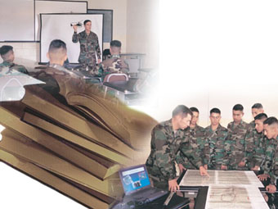
Matemática Básica I
Expresiones algebraicas
Monomios, polinomios
Reducción de términos semejantes
Ejercicios de notación Algebraica
Mínimo común múltiplo m.c.m
Máximo común divisor M.C.D
Productos Notables
Ecuaciones de primer y segundo grado
Funciones

Slide 26
MARCO METODOLOGICO
Nivel y Tipo de Investigación
M. Inductivo
M. Deductivo
Población y Muestra
Población
Muestra

Slide 27
TECNICAS PARA LA RECOLECCION DE INFORMACION
Encuesta
Entrevista
Observación

Slide 28
ANÁLISIS E INTERPRETACIÓN DE LOS RESULTADOS
1) ¿Conoce usted cuales son las asignaturas de formación humanística, y como inciden el desarrollo integral del cadete?
1. Si: 178
2. Medianamente: 38
3. No: 22

Slide 29
3) ¿Cree usted que la implementación en la malla académica de asignaturas dictadas en Escuelas Militares de otros países como Ética y Moral, Educación Social y Protocolo, Oratoria, mejorarían la calidad de oficiales del nuestro Ejército?
1. Si: 175
2. Medianamente: 35
3. No: 28

Slide 30
4) En la malla académica de los cadetes de cuarto curso militar no se cuenta con una signatura que ayude al desarrollo de su tesis de grado. ¿Cree usted que la implementación de la asignatura de Diseño y Evaluación de proyectos ayudará a la elaboración adecuada de la tesis de grado?
1. Si: 210
2. Medianamente: 18
3. No: 10

Slide 31
10) ¿Piensa usted que en el desarrollo de los clubes que se realizan en la escuela, una buena opción sería la implementación de un club que ayude a mejorar el rendimiento académico del cadete en la asignatura que presente problemas?
1. Si: 201
2. Medianamente: 17
3. No: 20

Slide 32
CONCLUSIONES
Conoce las asignaturas del eje de formación humano y como inciden en su desarrollo integral
Buena opción el de incrementar en la malla académica
Necesidad que en la malla académica de cuarto curso militar se incremente la asignatura de Diseño y evaluación de Proyectos
RECOMENDACIONES
Cadetes técnicos proporcionen ayuda pedagógica a los cadetes
Analizar la posibilidad Implementar material tecnológico
Agregar un club en el cual se les permita reforzar el contenido de la asignatura

Slide 33
PROPUESTA

Slide 34
DESARROLLO
* Mejora de la educación con la calidad de las asignaturas
* Análisis de las asignaturas y su incidencia
* Implementación de un club de ayuda pedagógica

Slide 35
CLUB DE MATEMATICAS
OBJETIVO:
LUGAR DE FUNCIONAMIENTO:
HORARIO:
REPONSABLE:
TEMAS A TRATAR:
DOCENTES

Slide 36
VERIFICAR EL PROCESO DE SELECCIÓN DE CADETES:
MEJORAR EL INTERNET COMO INSTRUMENTO

Slide 37
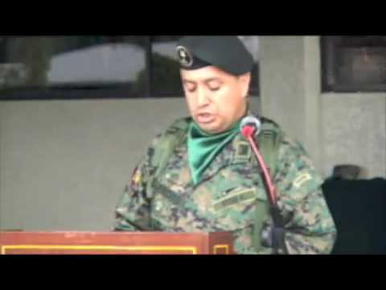
* IMPLEMENTACIÓN DE ASIGANATURAS DEL EJE DE FORMACIÓN HUMANO
* Educación Social y Protocolo
* Oratoria
* Ética y Moral
* Filosofía
* Economía

Slide 38
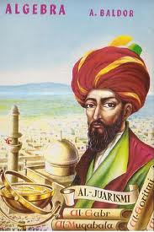
IMPLEMENTACIÓN DE NUEVAS Y ACTUALIZADAS FUENTES DE CONSULTA EN LA BIBLIOTECA
* Algebra Didáctica del Ing. José Silva
* Algebra Elemental Moderna
* Algebra del Lic. Galdós
* Solucionarios del algebra

